Slide 1
Fórum do Quadro Continental Africano de Qualificações (ACQF)
Alinhamento do Quadro Nacional de Qualificações com o Ensino e Formação Técnico-profissional (EFTP) no Gana
Até
Sampson Damptey Tetey
Director, Acreditação, Avaliação e Certificação
Comissão do Ensino e Formação Técnico-profissional (CTVET)
30 de julho a 1 de agosto de 2025
África do Sul

Slide 2
Actos harmonizados para o sistema educativo no Gana
Dois documentos jurídicos
  Lei das Entidades Reguladoras da Educação (ERBA) 1023, de 2020
  Lei do Ensino Pré-Terciário (P.E.) 1049, de 2020)

Slide 3
Lei das Entidades Reguladoras da Educação (ERBA) 1023, de 2020
Lei das Entidades Reguladoras da Educação (ERBA) 1023, de 2020
  Parte 1 Comissão do Ensino Superior do Gana
  Parte 2 Comissão de Educação Técnica e Profissional e
  Formação (CTVET)
  Parte 3 Conselho Nacional de Ensino
  Parte 4 Autoridade Nacional de Inspecção Escolar
  Parte 5 Conselho Nacional de Currículo e Avaliação
  Parte 6 Administrativas, Financeiras e Diversas

Slide 4
Lei das Entidades Reguladoras da Educação (ERBA) 1023, de 2020
ERBA 1023, de 2020 fundiu o antigo NABPTEX e o COTVET num novo organismo designado;
  Comissão de Educação Técnica e Profissional e
  Formação (CTVET).
O ERBA 1023, de 2020 fundiu o antigo NCTE e o NAB num novo organismo designado;
  Comissão do Ensino Superior do Gana (GTEC).

Slide 5
Os objectivos do GTEC
Os objectivos do GTEC são regular o ensino superior em todas as suas formas com vista a promover;
  Administração e acreditação eficientes e eficazes das instituições de ensino superior
  Princípios da prestação coerente de serviços de qualidade pelas instituições de ensino superior
  Promoção e aplicação do conhecimento através do ensino, da investigação académica e da colaboração com a indústria e o setor público; e
  O desenvolvimento de capital humano adequado para o progresso sustentável da economia nacional

Slide 6
O objecto da CTVET
O objecto da CTVET
  A Comissão tem por objeto:
    regular,
    promover e
    administrar
  ensino e formação técnicos e profissionais para a transformação e a inovação em prol do desenvolvimento sustentável

Slide 7
Funções específicas selecionadas do CTVET
O CTVET no âmbito do ERBA 1023, de 2020 tem as seguintes funções específicas:
  43, 1 (m);
    Acreditação;
      programas
      instituições
      centros
      facilitadores
      avaliadores e
      verificadores
    nas instituições de ensino e formação formal, informal, não formal, técnica e profissional, a fim de assegurar uma prestação de qualidade

Slide 8
Funções específicas selecionadas do CTVET
CTVET no âmbito do ERBA 1023, 2020
  43, 1 c)
    Desenvolver e implementar um sistema nacional de avaliação e certificação no setor do ensino e formação técnicos e profissionais;
  43.1 (n)
    colaborar com instituições de ensino superior e agências relevantes para implementar programas de formação baseados nas competências no âmbito do Quadro Nacional de Qualificações do Ensino Técnico e Profissional

Slide 9
Duas grandes áreas de reforma política para o EFTP no Gana
A Lei nº 1023 da ERBA destaca duas grandes políticas para o EFTP no Gana;
  Formação baseada em competências como um currículo para todas as instituições de EFTP no Gana
  (Pré-Terciário, Terciário, Privado, Público, Formal Informal
  e não formais)
  Ensino Técnico e Profissional Nacional e
  Quadro de Qualificações para a Formação (NTVETQF)

Slide 10
Definição de Formação Baseada em Competências no Gana
A Formação Baseada em Competências é um programa de educação e formação orientado pela indústria e orientado para a procura, baseado em normas geradas pela indústria (normas profissionais).
As normas profissionais constituem a base sobre a qual assentam:
  Programa (Currículo),
  Materiais de aprendizagem,
  Instrumentos de avaliação e
  As Diretrizes de Marcação são concebidas e desenvolvidas

Slide 11
Formação Baseada em Competências no Gana
Lei das Universidades Técnicas 922, de 2016, secção 3, alínea c); estipula que:
  «Todas as universidades técnicas devem utilizar uma abordagem orientada para a formação e a prática baseada nas competências no ensino, na organização e na oferta de cursos.
  A página 37 do Plano Estratégico para a Educação 2018-2030 refere o «Reforço do desenvolvimento de competências baseadas nas competências no domínio do EFTP».

Slide 12
Quadro nacional de qualificações em matéria de EFTP de 8 níveis para o setor do EFTP no Gana
Nível 8: Doutor em Tecnologia (D. Tech)
Nível 7: Mestrado em Tecnologia (M. Tech)
Nível 6: Licenciatura em Tecnologia (B. Tech)
Nível 5: Diploma Nacional Superior (HND)
Nível 4: Certificado nacional II
Nível 3: Certificado nacional I
Nível 2: Proficiência nacional II
Nível 1: Proficiência nacional I

Slide 13
Principais características do NTVETQF de 8 níveis
O NTVETQF exige o seguinte:
  Avaliação e certificação apenas de programas completos de TCC
  É exigida a acreditação de instituições, centros, programas, facilitadores, avaliadores e verificadores internos e externos
  Tem descritores de nível (Conhecimento, Competências e Atitude)
  Exige acumulações de crédito para programas de base e eletivos
  Avaliação formativa utilizada durante a facilitação para determinar o progresso da aprendizagem do aprendente
  Avaliação sumativa utilizada no final de cada unidade e para a certificação dos aprendentes
  Sistema de verificação externa utilizado para confirmar a avaliação sumativa

Slide 14
Principais características do NTVETQF de 8 níveis
Quadro Nacional de Qualificações para o EFTP;
  O NTVETQF foi aprovado pela primeira vez pelo Parlamento do Gana ao abrigo do antigo instrumento legislativo COTVET L.I. 2195 em 2012 para aplicação.
  O NTVETQF foi reforçado na nova Lei ERBA 1023, de 2020 como quadro de qualificações para o setor do EFTP no Gana

Slide 15
Acreditação Conjunta entre GTEC e CTVET no Nível Terciário
Parte 2 da ERBA (CTVET)
43 (2)
A Comissão, em conjunto com a Comissão do Ensino Superior do Gana, acredita programas e instituições de ensino e formação técnico-profissionais de nível superior.
Parte 1 do ERBA (GTEC)
8, 3 a)
A Comissão, em conjunto com a Comissão do Ensino e Formação Técnicos e Profissionais, acredita programas e instituições de ensino e formação técnico-profissionais de nível superior.

Slide 16
Quadro Nacional de Qualificações para o Gana
GTEC 8, 4(a)
A Comissão (GTEC) deve, em colaboração com as entidades reguladoras competentes e as instituições pertinentes, desenvolver e aplicar um Quadro Nacional de Qualificações e um Quadro Nacional de Qualificações dos Aprendizes a nível do ensino superior.
Na sequência da disposição acima referida, o GTEC, juntamente com a CTVET e outras instituições relevantes, desenvolveu um Quadro Nacional de Qualificações do Gana (GhNQF) abrangente.

Slide 17
O QNQ de 10 níveis e outras políticas e orientações
QNQ abrangente de 10 níveis que incorpora todas as componentes do setor da educação e formação, desde o ensino básico, pré-terciário até ao ensino superior.
Política e Orientações do Sistema de Acumulação e Transferência de Créditos do Gana (CATS)
O Reconhecimento da Política de Aprendizagem Prévia no Gana

Slide 18
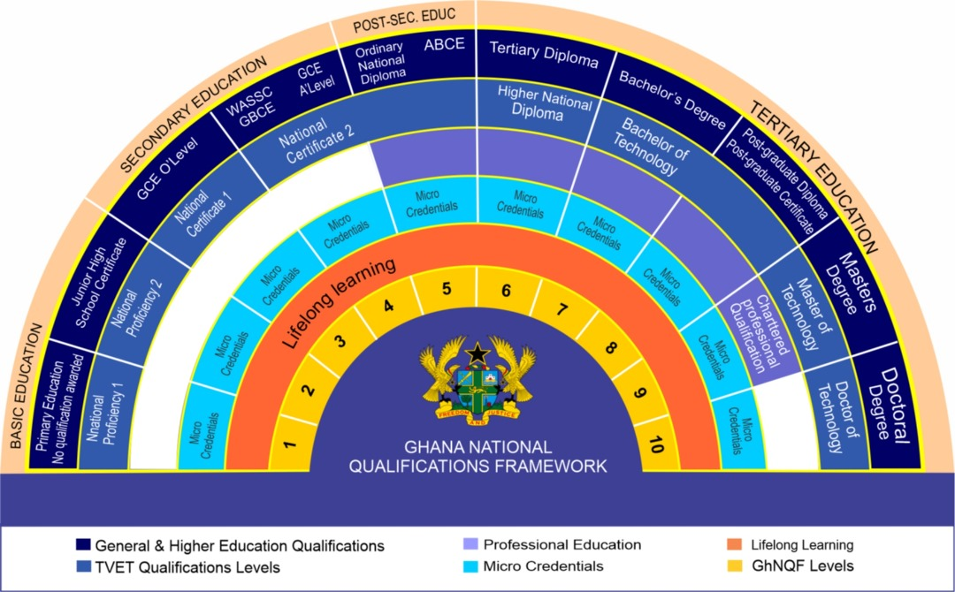
Proposta dos 10 Níveis do Quadro Nacional de Qualificações do Gana

Slide 19
Muito obrigado.

